Slide 1
O‘zbekiston tarixi
10
sinf
Mavzu: Turkiston o‘lkasi 1917-yil fevral-oktabr oralig‘ida

Slide 2
REJA:
2
2
1.Mustaqillik-Turkiston xalqlarining asriy orzusi.
2.Fevral inqilobi va uning Turkiston o‘lkasiga ta’siri

Slide 3
REJA:
3
2
3.Rossiya Muvaqqat hukumatining Turkiston komiteti faoliyati
4.Butunturkiston musulmonlari qurultoylari hamda “Sho‘roi Islomiya” va “Sho‘roi Ulamo” tashkilotlarining faoliyati.

Slide 4
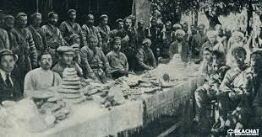
MUSTAQILLIK - ASRIY ORZU
4
Turkiston mintaqasidagi milliy – ozodlik harakatlariga jadidlar boshchilik qildilar.

Slide 5
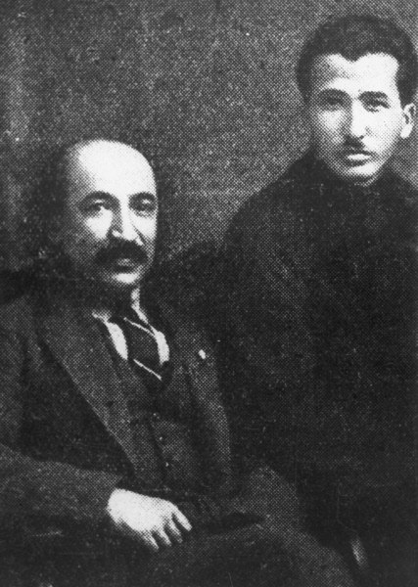
JADIDLARNING MAQSADI
5
Turkistonda islohotlarni bosqichma-bosqich amalga oshirish, Turkistonda Muxtoriyat o‘rnatishning tinch parlamentar yo‘li orqali mustaqillikka erishish.

Slide 6
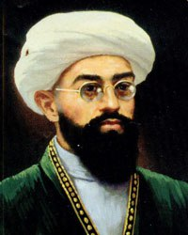
6
“HAQ OLINUR, BERILMAS!”
Mahmudxo‘ja Behbudiy

Slide 7
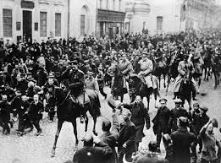
ROSSIYADA FEVRAL INQILOBI
7
1917-yilning 27-fevralida Rossiyada fevral inqilobi boshlandi.

Slide 8
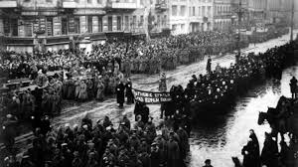
ROSSIYADA FEVRAL INQILOBI
8
Rossiya Imperatori Nikolay II taxtdan ag‘darildi,
monarxiya tuzumi barham topdi.

Slide 9
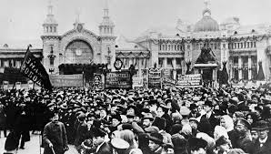
ROSSIYADA FEVRAL INQILOBI
9
Fevral inqilobi g‘alaba qozondi va Petrogradda Muvaqqat hukumati tuzildi.

Slide 10
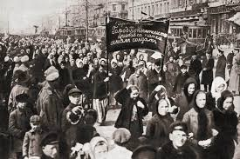
ROSSIYADA FEVRAL INQILOBI
10
1-mart kuni Moskva va butun mamlakatda yangi hokimiyat o‘rnatildi.

Slide 11
ROSSIYADA FEVRAL INQILOBI
14
Rossiyadagi Muvaqqat hukumatga Georgiy Lvov va Aleksandr Kerenskiylar boshchilik qildilar.

Slide 12
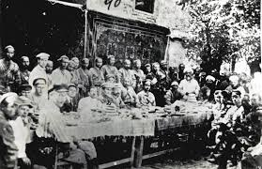
FEVRAL INQILOBI VA TURKISTON
12
Fevral inqilobi Turkiston o‘lkasi musulmon aholisini siyosiy jihatdan uyg‘otishda, demokratik o‘zgarishlarga boshchilik qilmoqchi bo‘lgan yangi kuchlarning siyosat maydoniga chiqishida turtki bo‘ldi.

Slide 13
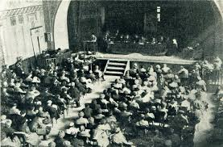
FEVRAL INQILOBI VA TURKISTON
13
Jadidlar vujudga kelayotgan milliy demokratik kuchlarga boshchilik qildilar.

Slide 14
TURKISTON KOMITETI FAOLIYATI
13
TOSHKENT 1917-YIL 2-MARTDA
Ishchi deputatlari Soveti tuzilgan edi. Muvaqqat hukumati tuzilgach, general N.Kuropatkin va uning yordamchilari qamoqqa olindi.

Slide 15
TURKISTON KOMITETI FAOLIYATI
15
1917-YIL 7-APRELDA TURKISTON KOMITETI TUZILDI
Uning tarkibi 9 kishidan iborat bo‘lib,
komitetga Nikolay Shchepkin va Vladimir Nakivkin raislik qildilar;
Mahalliy aholi vakillaridan M.Tinishboyev, Sadri Maqsudiylar kiritildi.

Slide 16
TURKISTON KOMITETI ASLIDA
16
Muvaqqat hukumati Turkiston o‘lkasi general-gubernatorligini Turkiston komitetiga almashtirish bilan mustamlakachilikdan iborat o‘lka boshqaruvini mohiyat e’tibori bilan avvalgicha qoldirdi, faqat uning nomini o‘zgartirdi, xolos.

Slide 17
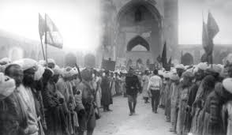
TURKISTON KOMITETI ASLIDA
17
Turkiston komiteti bilan mahalliy, siyosiy va jamoat tashkilotlari hamda sovetlar o‘rtasida turli qarama-qarshiliklar vujudga keldi.

Slide 18
“Sho‘roi Islomiya”
18
“Sho‘roi Islomiya” ijtimoiy-siyosiy tashkiloti – 1917-yil 14-mart kuni Toshkent shahrida tuzildi;
Unga Ubaydulla Xo‘jayev rais qilib saylangan, tashkilot a’zolari- Munavvar qori Abdurashidxonov, Mahmudxo‘ja Behbudiy, Mustafo Cho‘qayev, Ahmad Zaki Validiy

Slide 19
“Sho‘roi Islomiya”
19
Tashkilotning tarkibi Turkiston taraqqiyparvar jadidlaridan iborat bo‘lgan, “Sho‘roi Islom”-nomli gazeta chop etilgan.

Slide 20
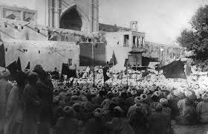
BUTUNTURKISTON MUSULMONLARI QURULTOYLARI
20
1917-yil 16-23-aprelda Toshkentda Butunturkiston musulmonlarining birinchi qurultoyi bo‘lib o‘tdi.
Bu tarixda Butunturkiston miqyosidagi ilk musulmonlar qurultoyi edi.

Slide 21
BUTUNTURKISTON MUSULMONLARI MILLIY MARKAZI
21
Unda TM Milliy Markazi - Turkiston o‘lka musulmonlar kengashi (Kraymussovet) tashkil qilindi.
Mustafo Cho‘qay - rais, Munavvarqori Abdurashidxonov va Ahmad Zaki Validiy kotiblar bo‘lishdi.

Slide 22
TASHKILOTNING MAQSADI
22
o‘lkada islohotlar o‘tkazishni targ‘ib qilish;
mintaqadagi barcha musulmonlarni yagona g‘oya atrofida birlashtirish;
Turkistonga muxtoriyat maqomini berish uchun xalqni kurashga chorlash.

Slide 23
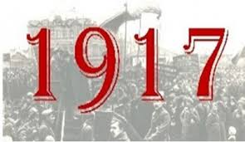
TASHKILOT FAOLIYATI
23
1917-yil aprel oyidayoq tashkilotning Samarqand, Qo‘qon, Namangan, Andijon, Marg‘ilon, Marv, Turkiston, O‘sh va boshqa sho‘balari tuzildi.

Slide 24
JADIDLAR VA ULAMOLAR O‘RTASIDA KELISHMOVCHILIKLAR
24
“Sho‘roi Ulamo” tashkiloti – 1917-yil iyunida “Sho‘roi Islomiya”dan ajralib chiqadi, Toshkent va Qo‘qonda faoliyat olib boradi
Sherali Lapin rais etib saylanadi.
Tashkilot sho‘balari Qo‘qon, Samarqand Namanganda faoliyat olib boradi.

Slide 25
ULAMOCHILAR-ESKILIK TARAFDORLARI
25
Ulamochilarning maqsadi:
ichki siyosiy tuzilmada shariat qonunlariga qat’iy rioya qilish
milliy-diniy qadriyatlarni yuksaltirishga da’vat etish
madrasalarni iqtisodiy qo‘llab-quvvatlash
“al-Izoh” va “al-Isloh” nomli jurnallar chop etilgan.

Slide 26
“ITTIFOQI MUSLIMIN”
26
1917-yil sentyabr oyida Toshkentda Turkiston va Qozog‘iston musulmonlari qurultoyi o‘tkazilgan.
Unda ulamochilar va sho‘roi islomchilar o‘zaro birlashib, “Ittifoqi muslimin” siyosiy partiyasini tuzdilar.

Slide 27
27
1918-yil may oyida bolsheviklar tomonidan “Sho‘roi Islomiya” va “Sho‘roi Ulamo” tashkilotlari tugatildi.

Slide 28
TURKISTONDA UCH HOKIMIYAT:
28
1
2
3
Turkistondagi ishchi askar deputatlari mahalliy va markaziy Sovetlari
Jadidlarning “Sho‘roi Islomiya” tashkiloti va Milliy Markaz
Rossiya Muvaqqat hukumatining – Turkiston Komiteti

Slide 29
UYGA VAZIFA:
29
6
1. Mavzu yuzasidan berilgan izohli atamalarni daftaringizga yozib oling.
2. Darslikning 10-betida berilgan savollarga javob yozib, jadvalni to‘ldiring.

